Slide 1
Za pokretanje projekcije
klikni na sličicu platna na dnu ekrana.

Slide 2
Hrvatski jezik
O mamama možemo govoriti danima, pa nastavljamo još danas!

Slide 3
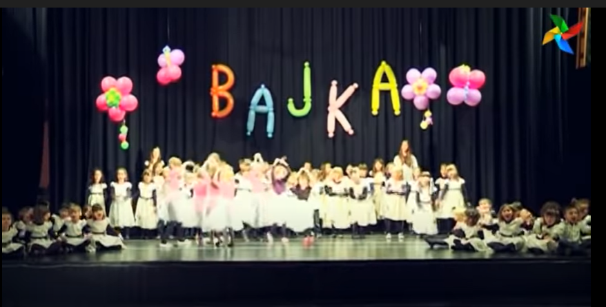
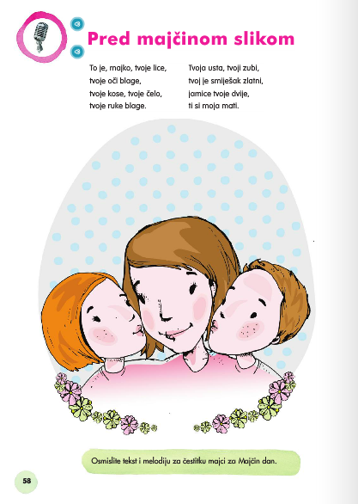
Mama, hvala ti
Majčin dan
.
https://www.youtube.com/watch?v=tDGDNYSi47I
Poslušaj pjesme o mami !
58. stranica

Slide 4
Majka
Noću često kad već zaspim i kad soba već opusti, k’o laticu ruže, mama na moj obraz cjelov spusti.
Ona moje male tuge zagrljajem toplim tješi, a svakoj se mojoj sreći k’o najljepšem daru smiješi.
Njeni prsti kao lahor pređu preko moje kose, a njene me priče lako u daleka carstva nose.
Njena ljubav mene grije, njeno srce za me bije, znam: nada mnom uvijek bdije majka - biće najmilije.
Ratko Zvrko
Pročitaj još jednu pjesmu o mami, izražajno, najmanje tri puta.
.
cjelov – poljubac
lahor - posve lagan, najnježniji vjetar
bdije – vodi brigu
Nepoznate riječi:

Slide 5
Zašto su mame tako posebne?
Odgovori na pitanje!
Nastavi niz rečenica.
Jer najbolje brišu suze, grle i tješe!
.
Jer imaju najnježnije ruke!
Jer uvijek znaju što reći ili učiniti!
Odgovori na pitanje!
Napiši nekoliko rečenica.
Zato jer nas vole najviše na svijetu!
Što sve tvoja mama čini za tebe?

Slide 6
Pripremi 2 papira za čestitku.
Papir za slikanje (crtanje) i izrezivanje.
Papir za čestitku.

Slide 7
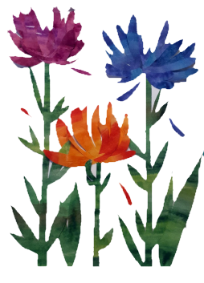
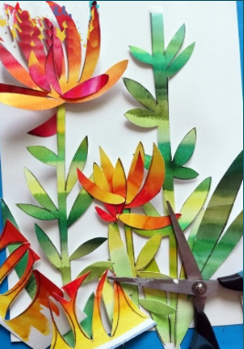
Kad si zadovoljan složenim cvjetovima zalijepi ih na čestitku.
2. Crnim flomasterom nacrtaj različite oblike latica.
1. Oboji papir različitim tonovima boje (najbolje vodenom bojom ili flomasterom ili drvenom bojom)
Koristi tople i hladne boje.
Od mnoštva obojanih dijelova sastavi neobične cvjetove.

Slide 8
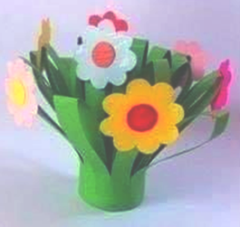
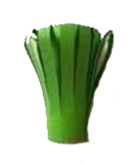
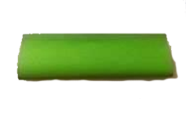
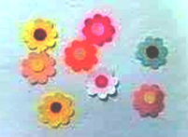
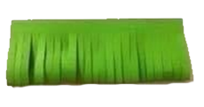
Buket mirisavog cvijeća prekrasan je poklon.
Ali možeš napraviti i svoj buketić!
1. Uzmi zeleni papir ili bijeli papir oboji u zeleno.
4. Spoji i zalijepi rubove papira
(oblik kuharske kape).
6. Zalijepi cvjetove na stabljike.
2. Preklopi papir, ali ga nemoj
pritisnuti („ispeglati”)!
5. Napravi cvjetove.
3. Nareži resice na papiru.

Slide 9
Napiši čestitku!
Draga mama,
U čestitki iskoristi neke od svojih rečenica o tome zašto su mame posebne i što čine za tebe.
Sretan ti Majčin dan!

Slide 10
Daruj mami svoje poklone uz pjesmu koju ćeš pročitati ili otpjevati!
Mama
Mladen Pokić

